Slide 1
German Language II
FGLG 02 l Samstag 11:00
Zhujun Zhao l zhao_zhujun@nyp.edu.sg

Slide 2
Programm
Program
Wir
revise adjective and accusative case with article words
describe our apartment or house
learn to use possessive pronouns
learn vocabs to name furniture
We
wiederholen Adjektive und Artikel im Akkusativ
beschreiben unsere Wohnung oder Haus
lernen Possessivpronomen/Possessivartikeln
lernen Vokabeln zum Thema Möbel

Slide 3
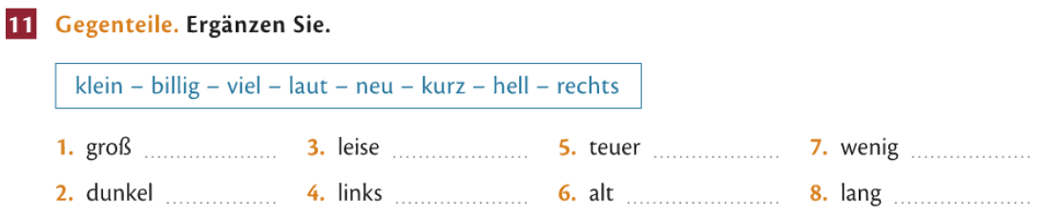
Adjektive
ß
Kursbuch Seite 85, Übung 11
textbook p. 85, exercise 11
opposits

Slide 4
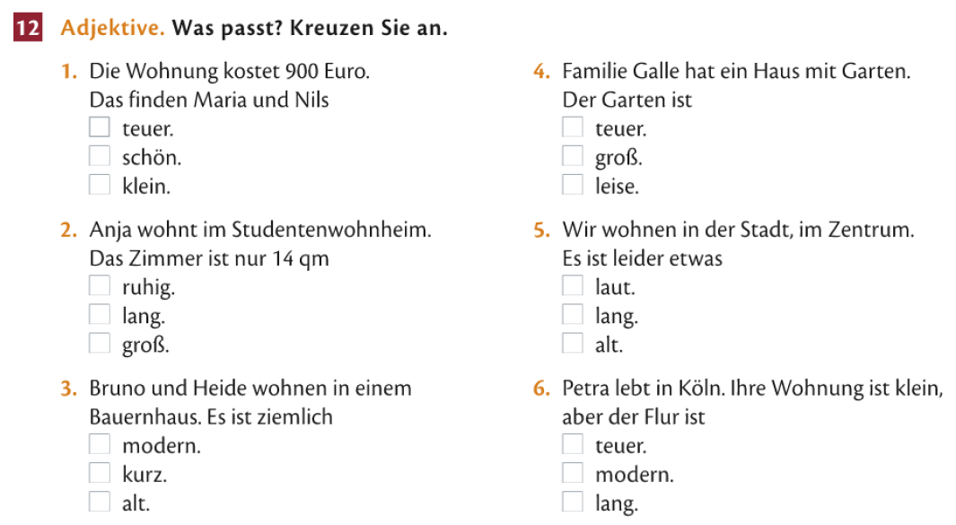
ß
Adjektive
Kursbuch Seite 85, Übung 12
textbook p. 85, exercise 12

Slide 5
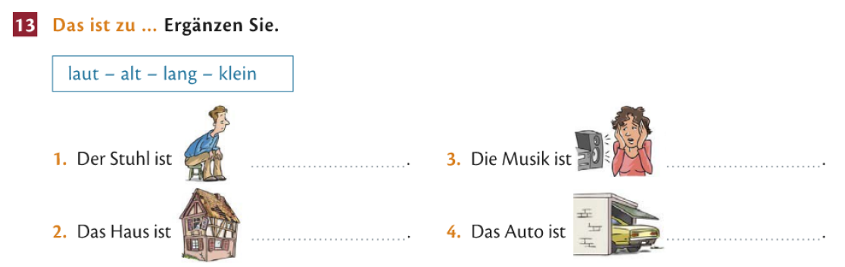
Adjektive
ß
Kursbuch Seite 85, Übung 13
textbook p. 85, exercise 13

Slide 6
Recap: Artikel im Nominativ vs. Akkusative
ß
Nomen
nouns
m.
der Garten ein Garten
Das ist ein Garten.
Das Haus hat einen Garten.
Das ist ein Bad.
Das Haus hat ein Bad.
Das ist eine Küche.
Das Haus hat eine Küche.
Nominativ
the a
Akkusativ
n.
das Bad ein Bad
Nominativ
the a
Akkusativ
f.
die Küche eine Küche
Nominativ
the a
Akkusativ

Slide 7
Recap: Artikel im Nominativ vs. Akkusative
ß
Nomen
nouns
Der Garten ist schön.
Ich finde den Garten schön.
Das Bad ist dunkel.
Ich finde das Bad dunkel.
Die Küche ist hell.
Ich finde die Küche hell.
m.
der Garten ein Garten
Nominativ
the a
Akkusativ
n.
das Bad ein Bad
Nominativ
the a
Akkusativ
f.
die Küche eine Küche
Nominativ
the a
Akkusativ

Slide 8

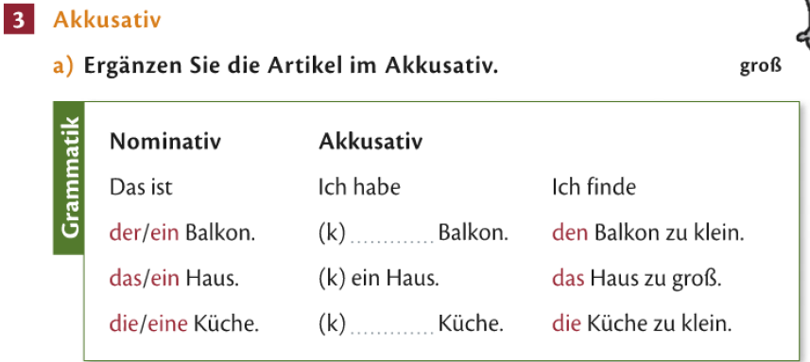
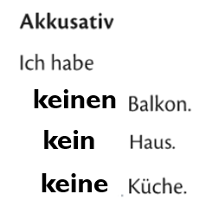
Recap: Artikel im Nominativ vs. Akkusative
ß
einen
eine

Slide 9
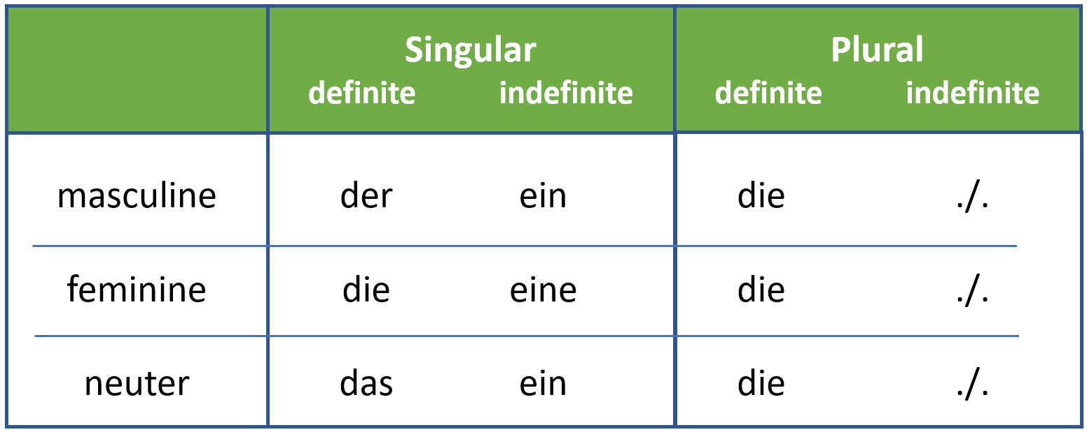
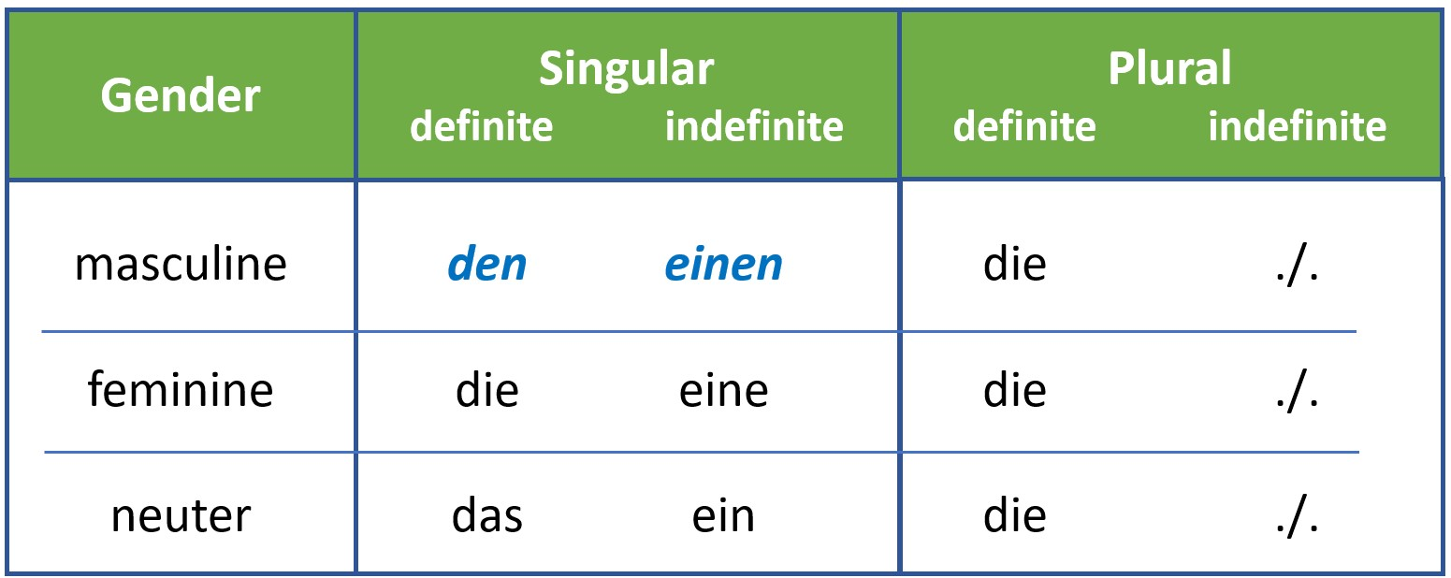
Recap: Artikel im Nominativ vs. Akkusative
ß

Slide 10
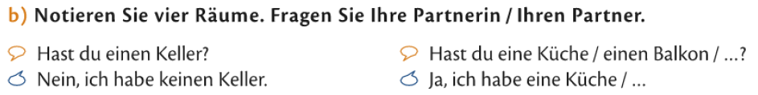
Wir üben Artikel im Akkusativ
ß
Benutzen Sie die Wörter unten. Fragen Sie und antworten Sie.
Use the words given below, ask and answer following the examples below.
Altbauwohnung
Wohnzimmer
Esszimmer
Küche
Arbeitszimmer
Schlafzimmer
Keller
Garage
Garten
Bad
Terrasse
Balkon

Slide 11

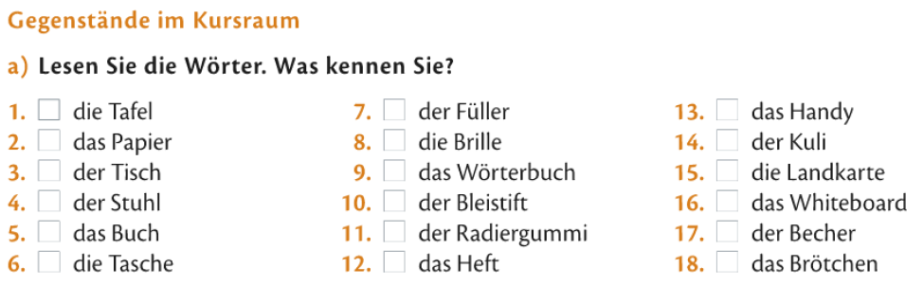
Woche 6: Wir üben Artikel im Akkusativ
ß
Textbook page 33.
Follow the sentence structures, ask and answer.
Kursbuch Seite 33.
Fragen Sie und antworten Sie: Hast du einen/eine/ein .... ?
Ja, ich habe einen/eine/ein .... .
Nein, ich habe keinen/keine/kein ....

Slide 12
Wir üben Artikel im Akkusativ & Adjektive
ß
Fragen Sie und antworten Sie.
Ask and answer following the examples below.
Wie findest du den/die/das .... ?
Ich finde den/die/das .... schön/alt/modern/gemütlich ...
Einfamilienhaus
Fachwerkhaus
Bauernhaus
Altbau
Altbauwohnung
Studentenwohnheim
Wohnzimmer
Esszimmer
Wohnung
Küche
Balkon
Schlafzimmer
Flur
Keller
Garage
Garten
Bad
Terrasse
groß - klein
hell – dunkel
laut – ruhig (leise)
alt – modern / neu
lang (– kurz)
billig (– teuer)
gemütlich
nett
schön

Slide 13
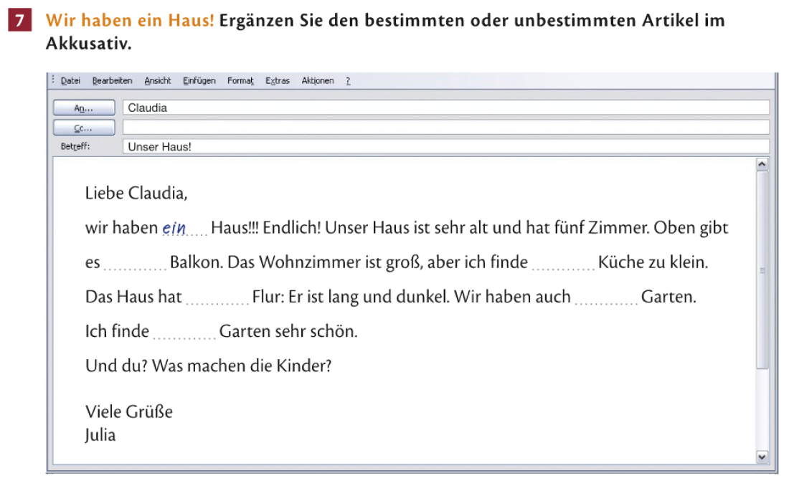
ß
Wir haben ein Haus!
Kursbuch S. 84,
Übung 7
textbook p. 84 exercise 7
es gibt –
there is / are
finally
How are the kids?

Slide 14
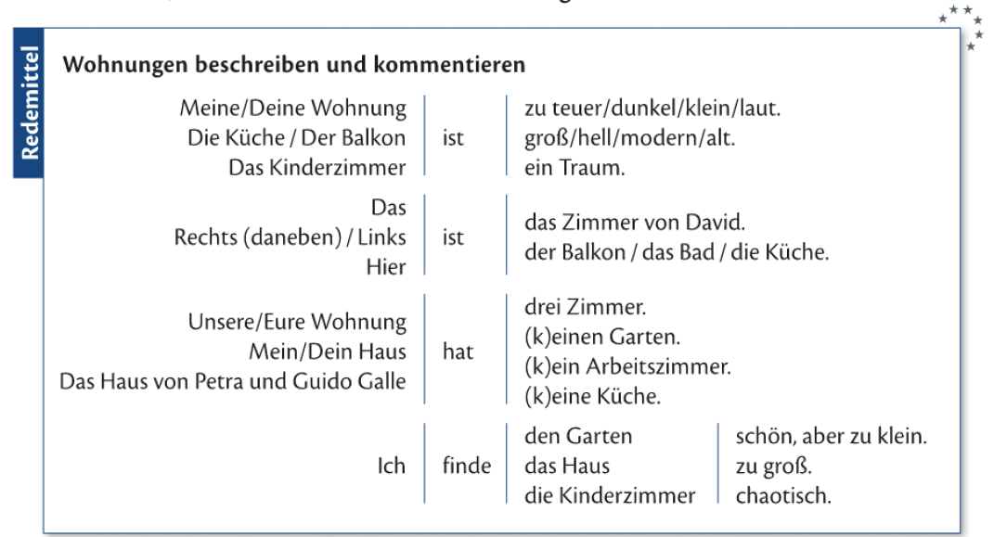
ß
Wohnungen beschreiben & kommentieren
describe
comment
Kursbuch S. 77
textbook p. 77
next to it
of

Slide 15
Hausaufgabe: Meine Wohnung
ß
Schreiben Sie 10 – 12 Sätze.
Write 10 – 12 sentences.
Wo? Addresse?
Wohnung im Hochhaus / Einfamilienhaus / Reihenhaus ...
Wie ist die Wohnung / das Haus?
Wieviele Zimmer? Wieviel Quadratmeter?
Balkon? Wohnzimmer? Küche? Bad? Schlafzimmer? Arbeitszimmer?
... ....

Slide 16
Hausaufgabe: Meine Wohnung
ß
Beispiel
Ich wohne in Bukit Batok. Das ist im Westen von Singapur.
Meine Adresse ist Bukit Batok Central, Hausnummer 200, 650132 in Singapur.
Ich habe eine Wohnung im Hochhaus. Die Wohnung ist modern und hat 3 Zimmer. Sie ist 89 Quadratmeter groß. Meine Wohnung hat einen Balkon, aber keinen Keller. Das Wohnzimmer ist groß und hell. Die Küche hat nur ein Fenster und ist ein bisschen dunkel. Ich finde die Küche zu klein. Ich liebe mein Schlafzimmer, es ist nicht sehr groß aber sehr gemütlich.

Slide 17
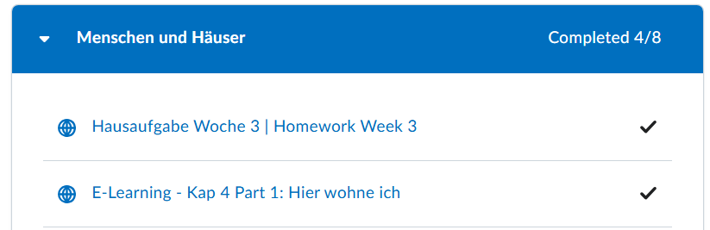
Hausaufgabe: Meine Wohnung
Homework
ß
Ich wohne in Bukit Batok. Das ist im Westen von Singapur.
Meine Adresse ist Bukit Batok Central, Hausnummer 200, 650132 in Singapur.
Ich habe eine Wohnung im Hochhaus. Die Wohnung ist modern und hat 3 Zimmer. Sie ist 89 Quadratmeter groß. Meine Wohnung hat einen Balkon, aber keinen Keller. Das Wohnzimmer ist groß und hell. Die Küche hat nur ein Fenster und ist ein bisschen dunkel. Ich finde die Küche zu klein. Ich liebe mein Schlafzimmer, es ist nicht sehr groß aber sehr gemütlich.
In the module page

Slide 18
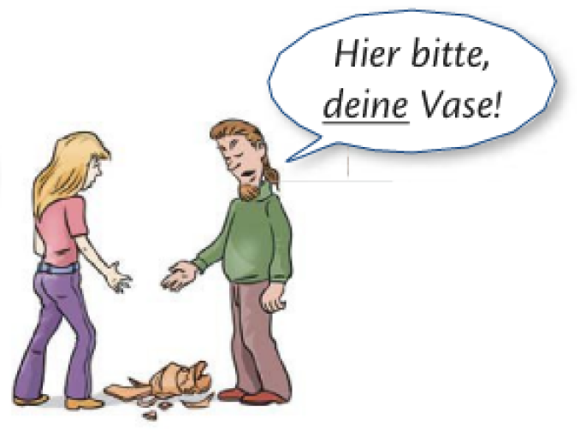

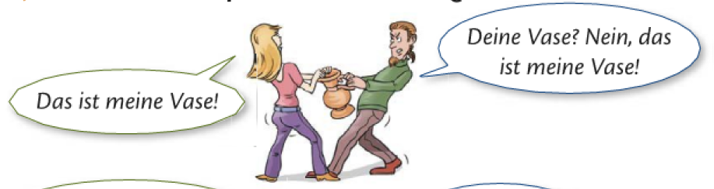
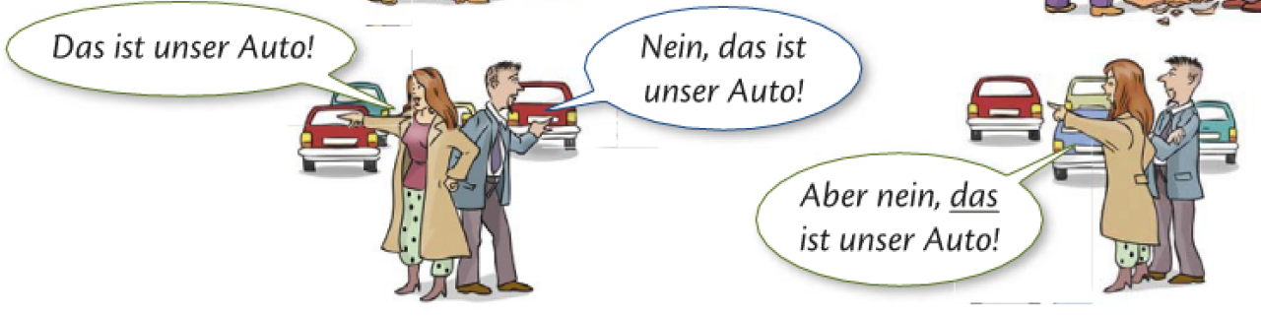
Meine Vase. Unser Auto
ß
Possessivartikel
possessive pronouns

Slide 19
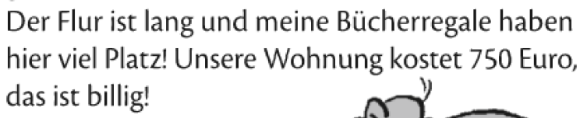

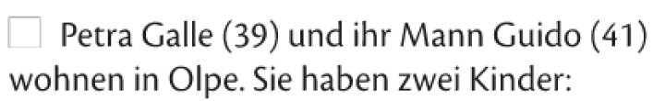
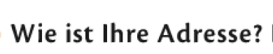

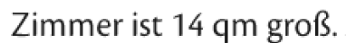
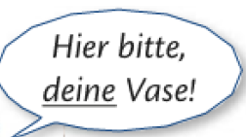
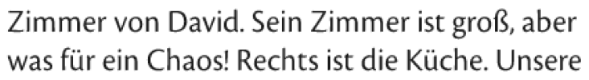

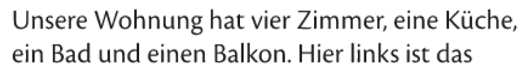
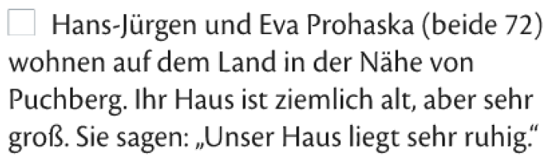
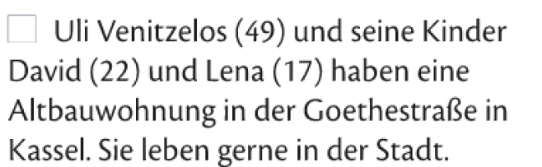
Possessivartikel
ß

Slide 20
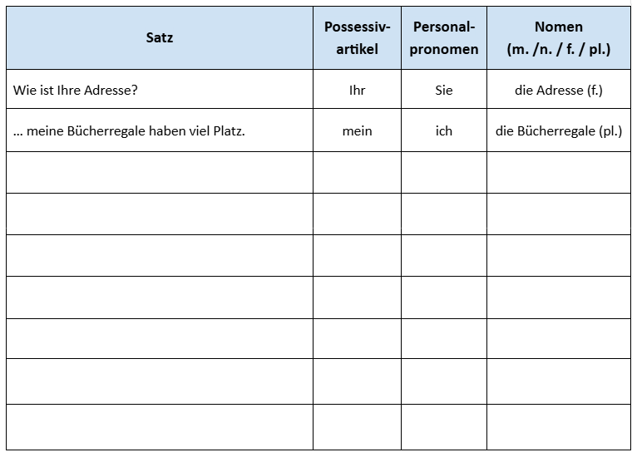
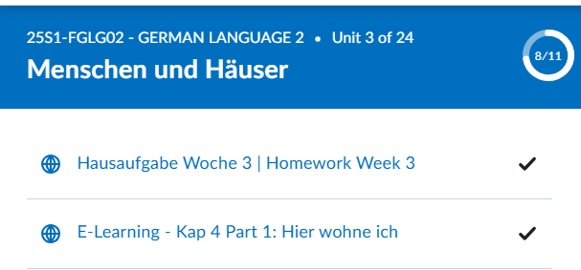

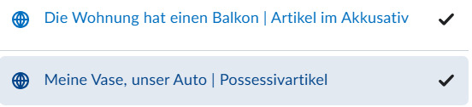
Possessivartikel
ß
In the module page

Slide 21
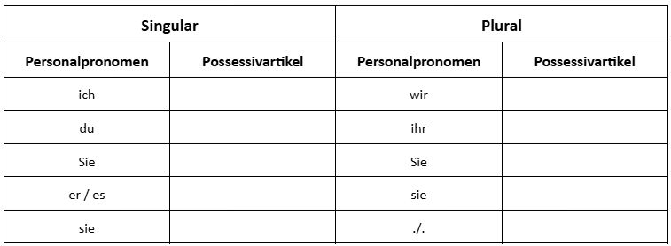
Possessivartikel
ß

Slide 22
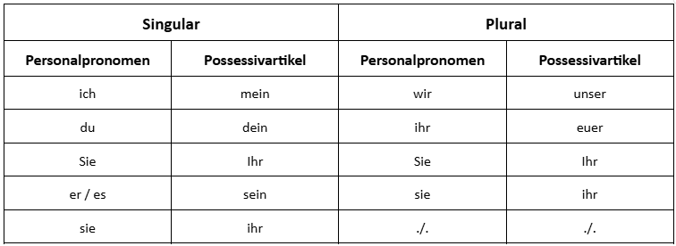
Possessivartikel
ß

Slide 23
Possessivartikel
ß
sein Zimmer
unsere Wohnung
ihr Mann
meine Bücherregale

Slide 24
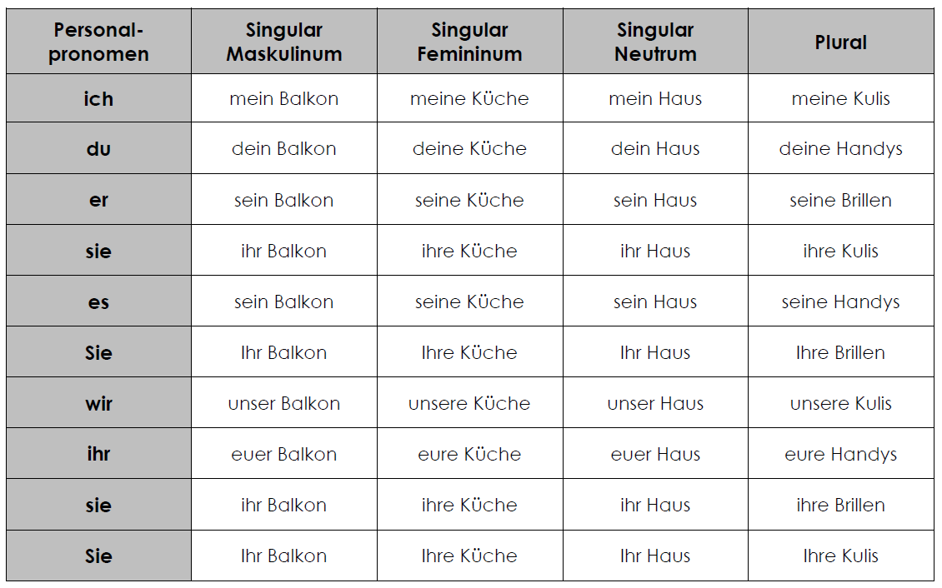
ß

Slide 25
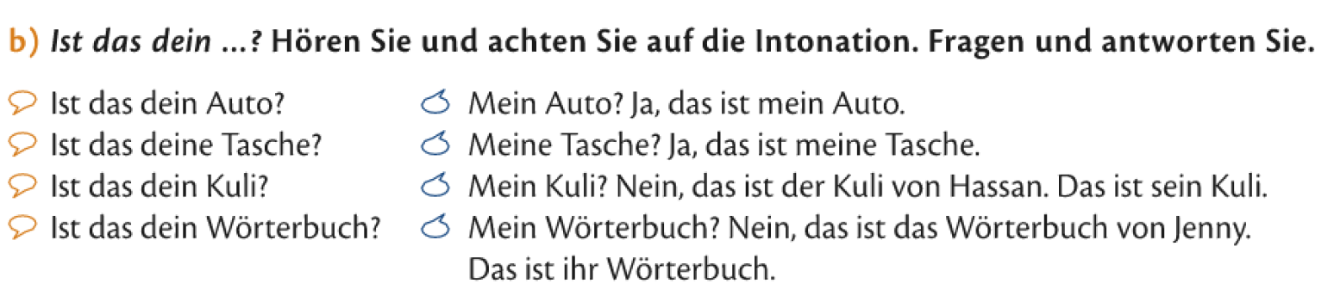
Possessivartikel
ß
Kursbuch Seite 76, Übung 1b
Hören Sie und sprechen Sie nach.
textbook 76, 1b
Listen and repeat.

Slide 26
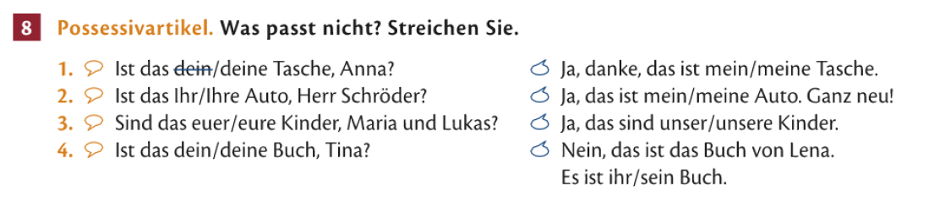
Possessivartikel
ß
Kursbuch Seite 84, Übung 8
textbook 84, 8

Slide 27
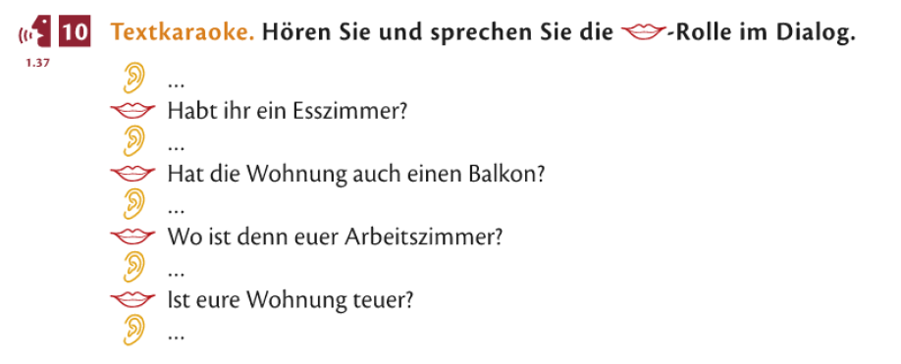
Possessivartikel
ß
Kursbuch S, 85, Übung 10
textbook p. 85, exercise 10

Slide 28
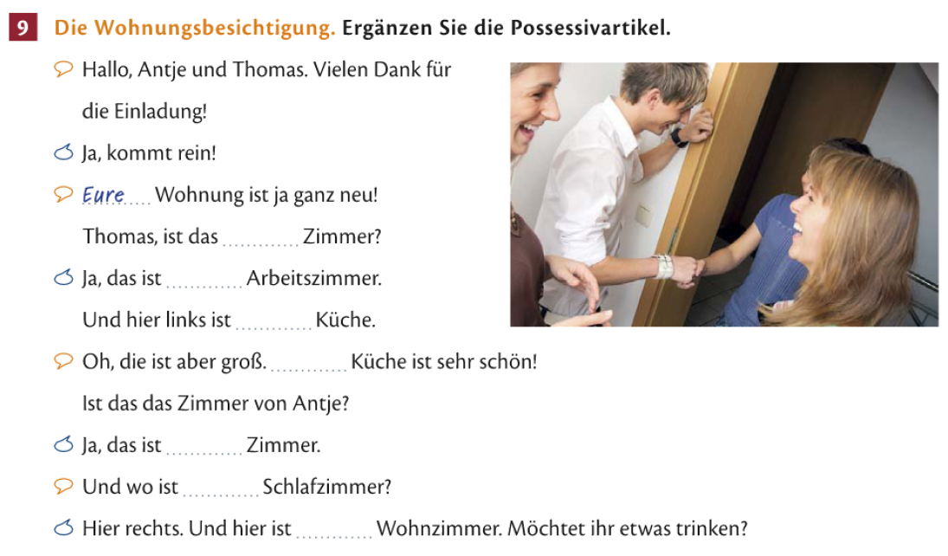
Woche 6: Possessivartikel
ß
textbook p. 84, exercise 9
Kursbuch S, 84 Übung 9

Slide 29
Woche 6: Possessivartikel
ß
dein
mein
unsere
Eure
ihr
textbook p. 84, exercise 9
euer
unser
Kursbuch S, 84 Übung 9

Slide 30
Möbel
furniture
ß
das Bücherregal
das Sofa
der Sessel
der Teppich
Das sind Möbel. Wir haben viele Möbel zu Hause.
das Möbel, -
furniture
a lot
at home

Slide 31



Möbel im Wohn-, Ess- und Schlafzimmer
https://wordwall.net/play/7726/715/813
In 3 Gruppen: Ordnen Sie die Vokablen den Bildern zu.
Each group take one QR code – match the vocabs to the objects.
Wohnzimmer
https://wordwall.net/play/7726/715/813
Ess- u. Arbeitszimmer
https://wordwall.net/play/7727/351/984
Schlafzimmer
https://wordwall.net/play/7727/059/498

Slide 32
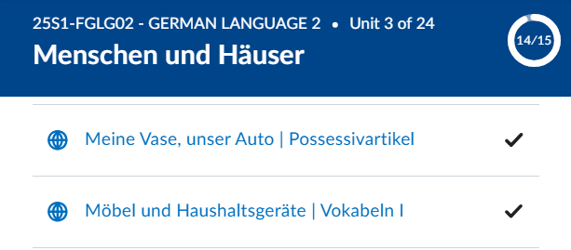
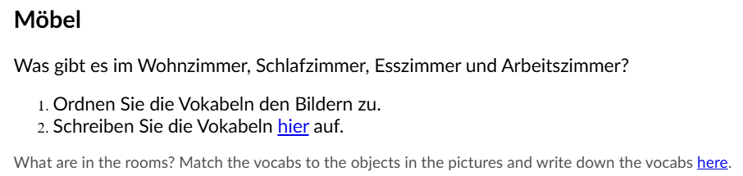
Möbel im Wohn-, Ess- und Schlafzimmer
https://wordwall.net/play/7726/715/813

Slide 33
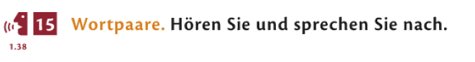
Möbel im Wohn-, Ess- und Schlafzimmer
https://wordwall.net/play/7726/715/813
der Tisch und der Stuhl
der Schreibtisch und das Bücherregal
das Bett und der Schrank
die Küche und der Flur
das Bad und die Toilette

Slide 34
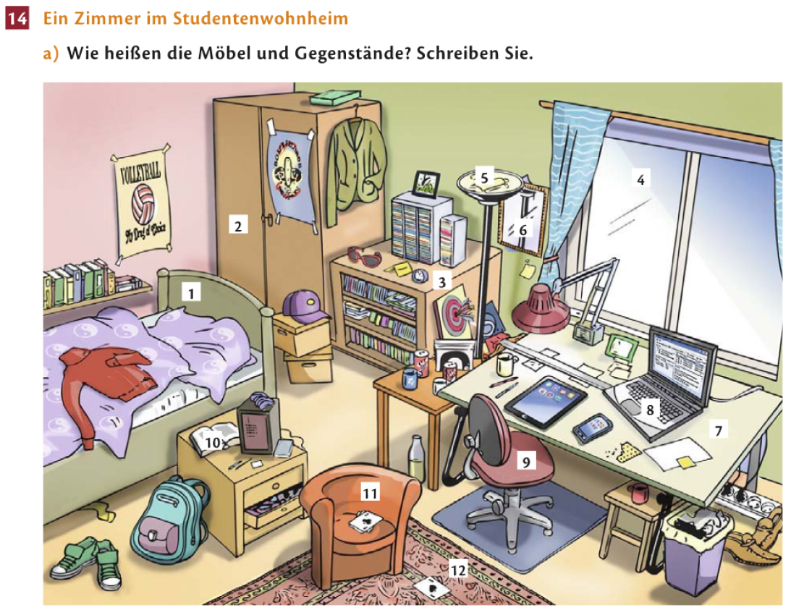
Ein Zimmer im Studentenwohnheim
https://wordwall.net/play/7726/715/813
Kursbuch S, 86, Übung 14
textbook p. 86, exercise 14
Schreiben Sie auf das Whiteboard.
Eine Person 2 Wörter.
Keine Wiederholung.

Slide 35
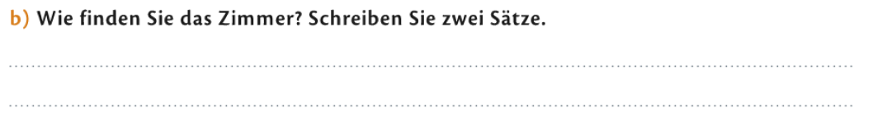
Ein Zimmer im Studentenwohnheim
https://wordwall.net/play/7726/715/813
Kursbuch S, 86, Übung 14
textbook p. 86, exercise 14

Slide 36
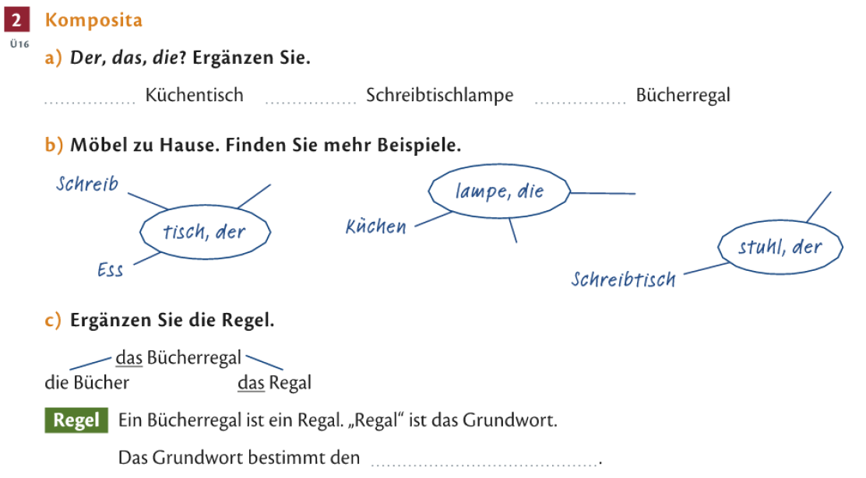
der Schreibtisch, der Esstisch
https://wordwall.net/play/7726/715/813
Kursbuch S, 78, Übung 2
textbook p. 78, exercise 2

Slide 37
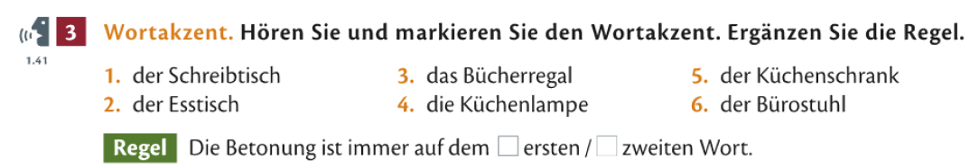
der Schreibtisch, der Esstisch
https://wordwall.net/play/7726/715/813
Kursbuch S, 78, Übung 3
textbook p. 78, exercise 3

Slide 38
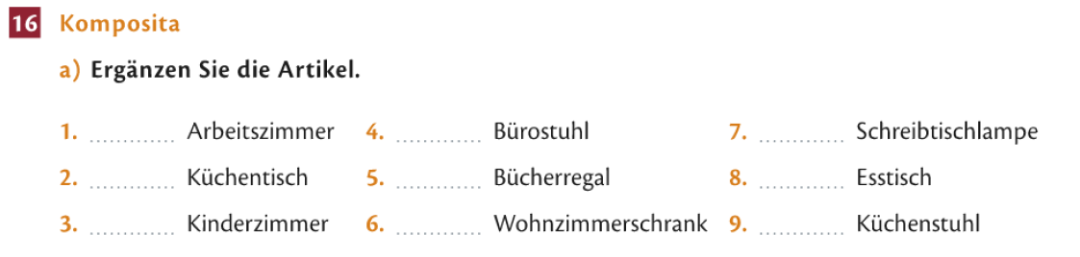
der Schreibtisch, der Esstisch
https://wordwall.net/play/7726/715/813
Kursbuch S, 86, Übung 16
textbook p. 86, exercise 16

Slide 39
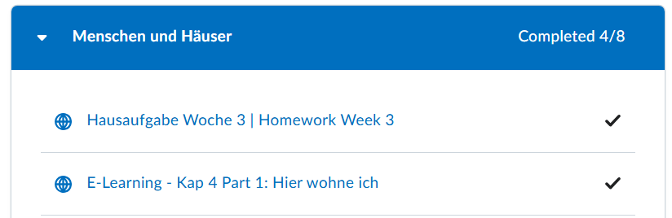

Hausaufgaben
ß
In the module page

Slide 40
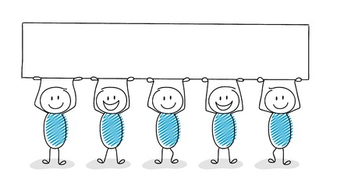
Danke und auf Wiedersehen!

